Slide 1
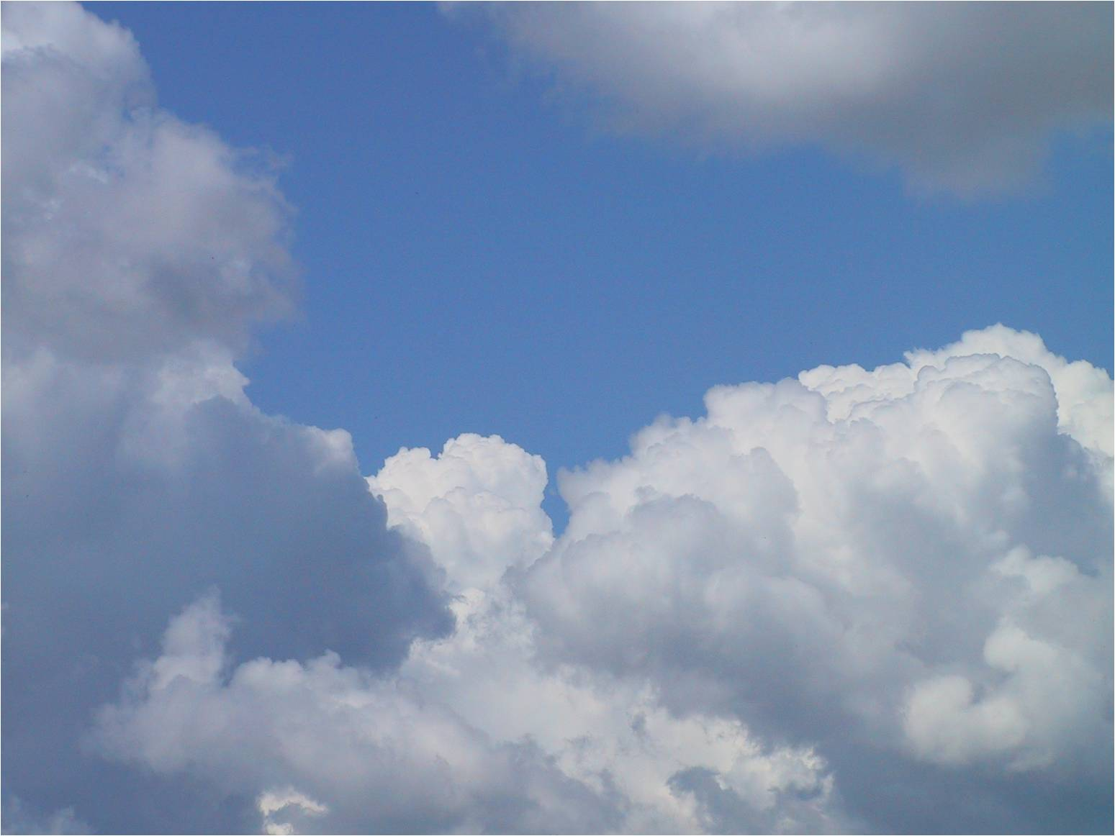
Тема урока:
Последовательное рисование птицы.
Снегирь.
Урок изобразительного искусства

Slide 3
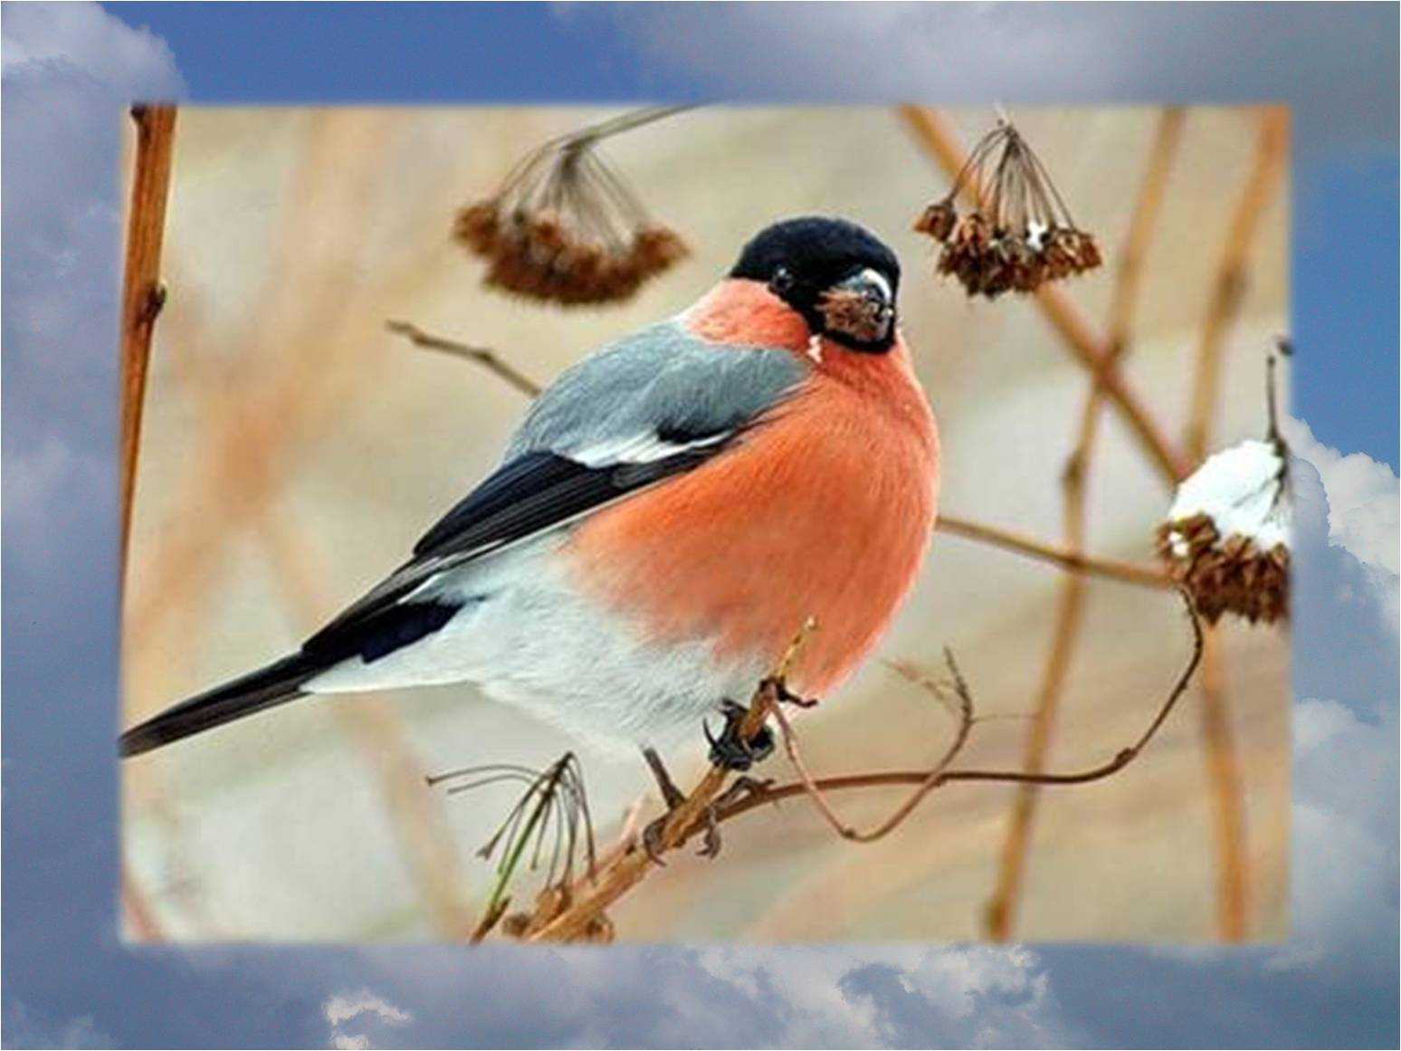

Slide 8
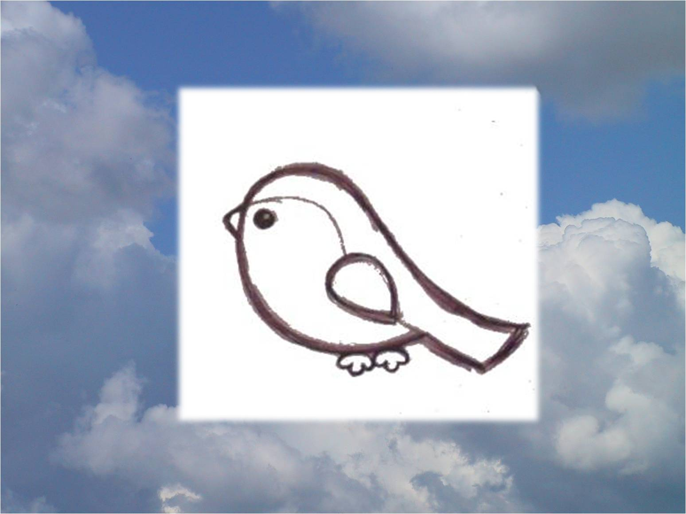

Slide 9
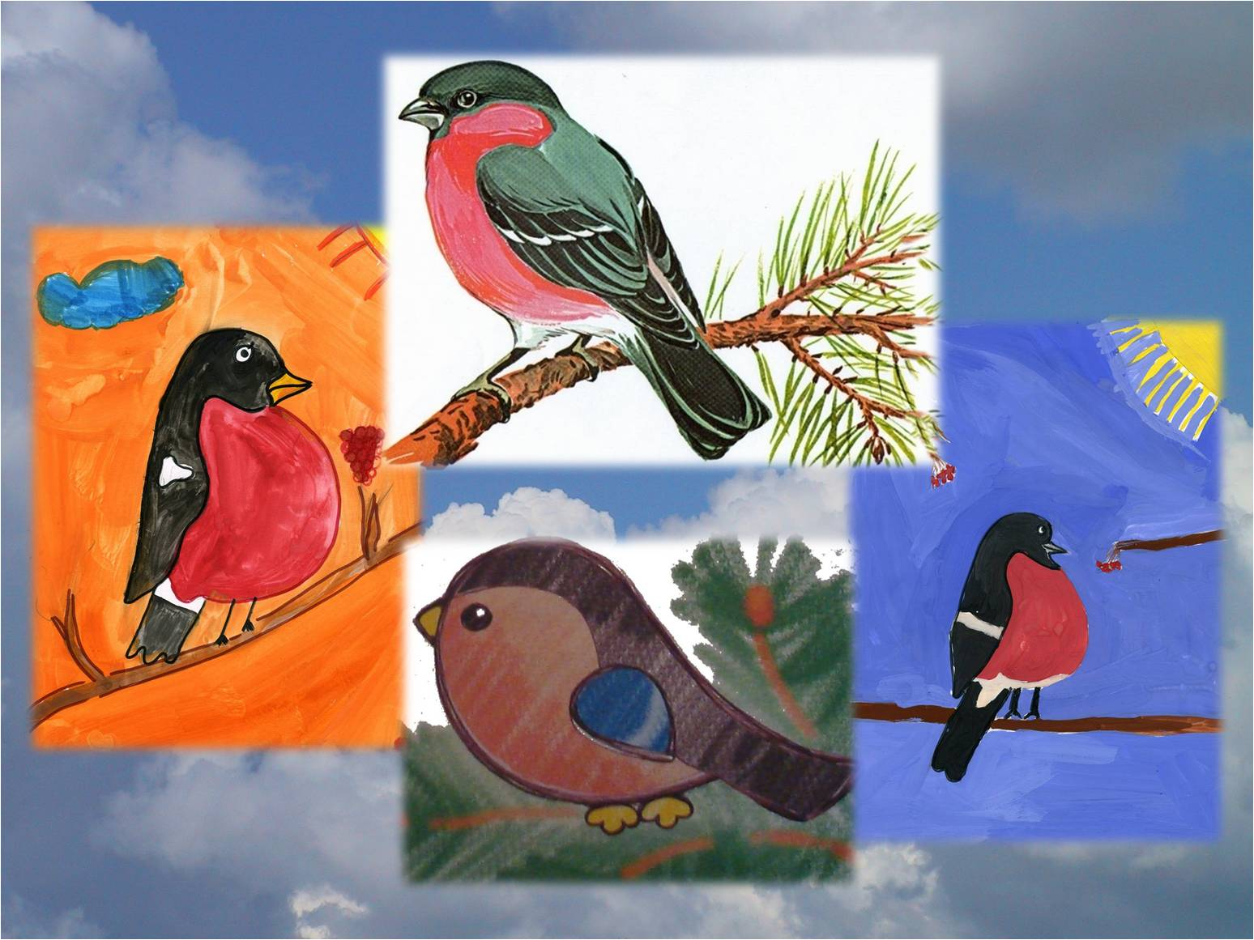

Slide 10
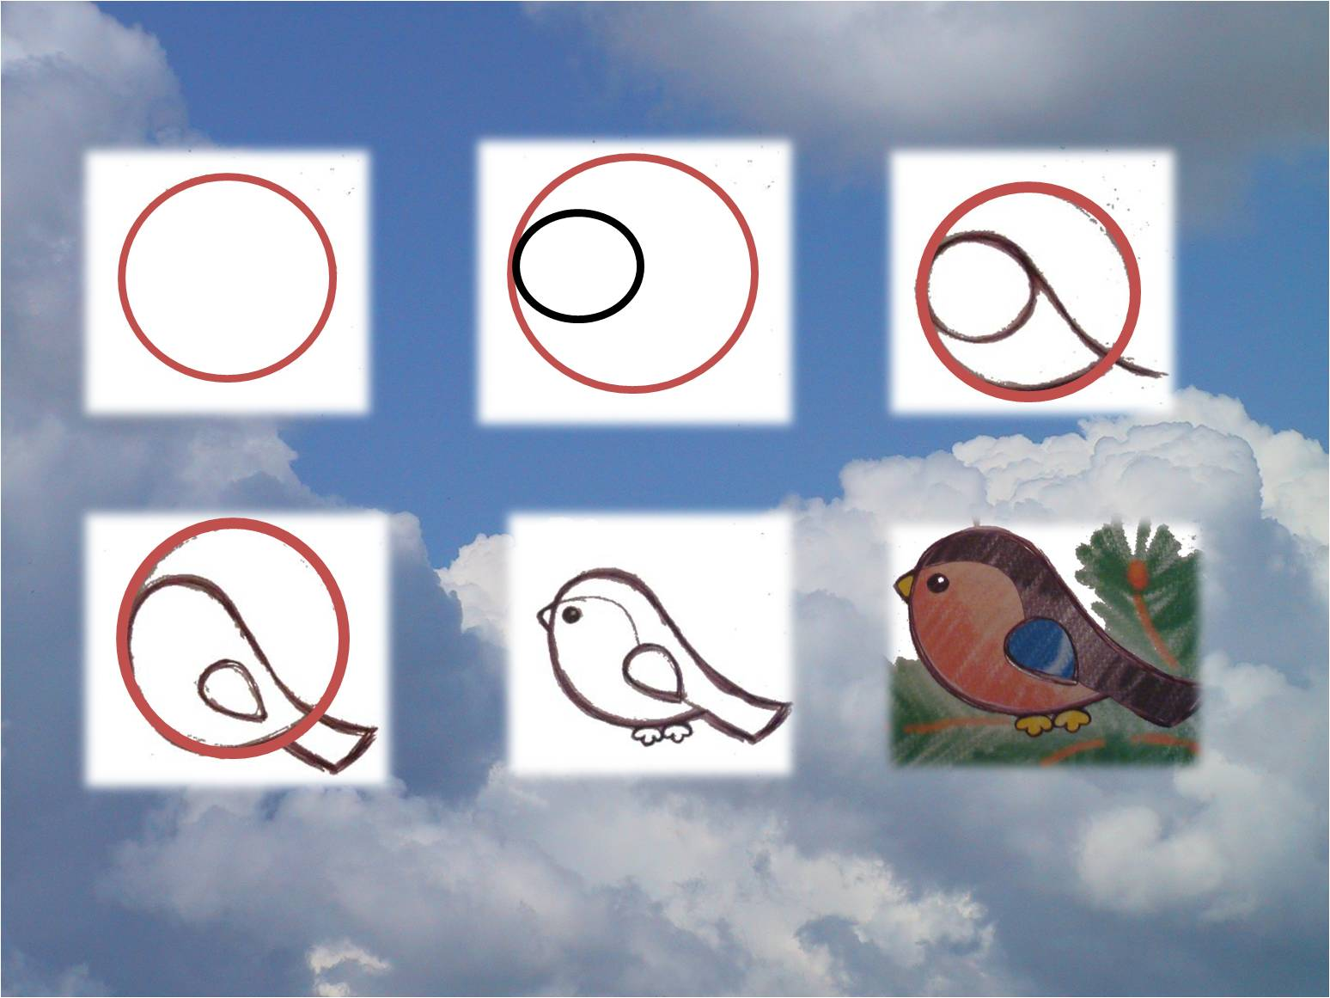

Slide 11
